Slide 1
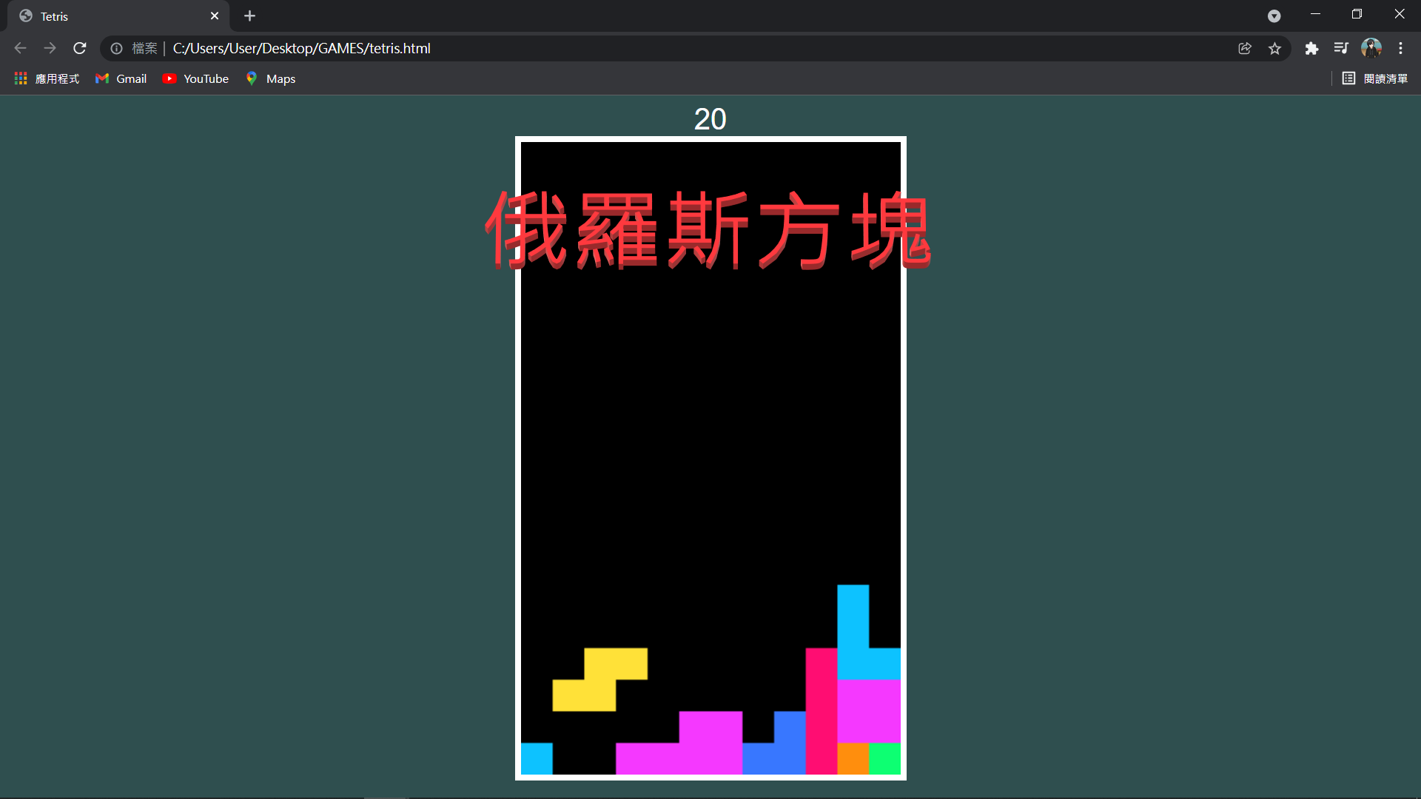
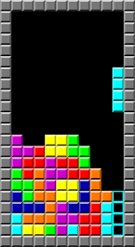
網站主題
網路程式設計-期末專案-俄羅斯方塊
組員：
1）陳偉權
2）林寗墾

Slide 2
網站架構圖
首頁和簡介
單人模式
雙人模式
Sprint
Dig Race

Slide 3
網站特色 技術使用
可單人游玩，也可雙人游玩
1）HTML5
2）CSS
利用CSS的設定讓網頁美化
3）JAVASCRIPT
利用JAVASCRIPT來寫俄羅斯方塊
單人模式
可用於消磨時間
兩種模式可供游玩
雙人模式
與朋友一起游玩
增强雙人的反應能力
（畢竟要有競技的成分存在）
增進彼此之間的感情

Slide 4
分工
1）陳偉權
雙人模式
PPT
主頁
2）林寗墾
單人模式
美化

